Slide 2
আজকের পাঠে সবাইকে
স্বা
গ
ত
ম

Slide 3
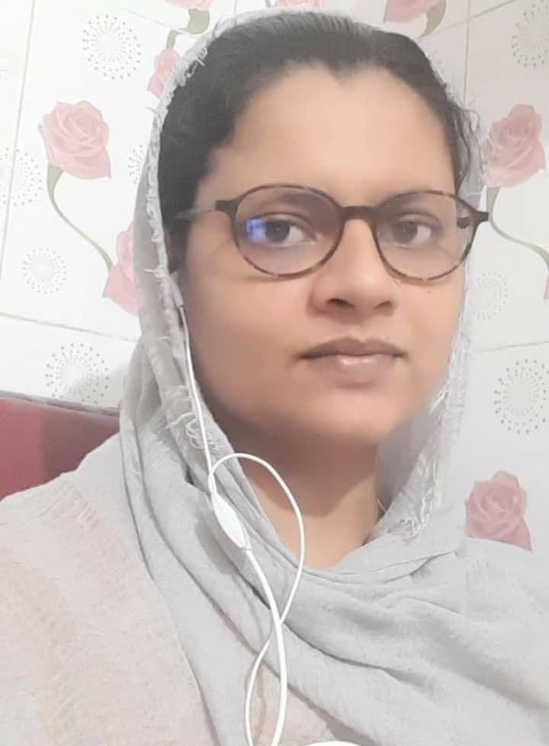
উপস্থাপনায়
ইসমত আরা
সহকারি শিক্ষক
২২ নং দত্তপাড়া
স প্রা বি
নড়াইল সদর
নড়াইল

Slide 4
আজকের পাঠ
শ্রেণিঃ প্রথম
বিষয়ঃ বাংলা
পাঠ শিরোনামঃ
বর্ণ শিখিঃ ই , ঈ
পাঠঃ ৮
পৃষ্ঠাঃ ১২
সময়ঃ ৪০ মিনিট

Slide 5
১.১.১ বাক্য ও শব্দে ব্যবহ্রত বাংলা বর্ণমালার ধ্বনি স্পষ্ট ও শুদ্ধভাবে বলতে পারবে।
১.১.১ বাক্য ও শব্দে ব্যবহ্রত বাংলা বর্ণমালার ধ্বনি মনোযোগ সহকারে শুনবে ও মনে রাখবে।
শিখনফল
১.২.১ কারচিহ্নহীন শব্দ স্পষ্টভাবে বলতে পারবে।
১.২.১ কারচিহ্নহীন শব্দ মনোযোগ সহকারে শুনবে ও মনে রাখবে।
বলা
শোনা
১.২.২ কারচিহ্নযুক্ত শব্দ স্পষ্টভাবে বলতে পারবে।
১.২.২ কারচিহ্নযুক্ত শব্দ মনোযোগ সহকারে শুনবে ও মনে রাখবে।
১.৩.১ অনুরোধ করতে পারবে।
১.৩.১ নির্দেশনা ও অনুরোধ শুনে পালন করবে।
১.৩.২ প্রশ্ন করতে ও উত্তর বলতে পারবে।
১.৩.২ প্রশ্ন শুনে বুঝতে পারবে ।

Slide 6
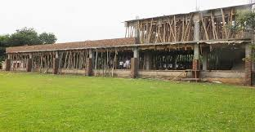
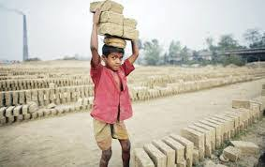
এখন আমরা একটা গল্প শুনি
বিদ্যালয়ের নতুন ভবনের কাজ চলছে। বাবা দেখলেন অমি কাজ করছে। বাবা জিজ্ঞাসা করলেন, কী করো অমি? অমি বলল, ইট আনি।

Slide 7
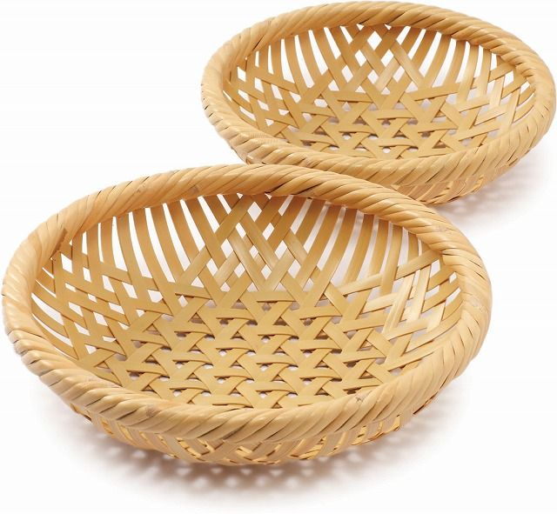
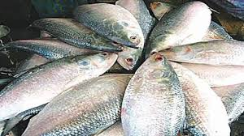
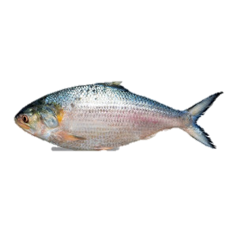
বাজারের পাশেই একজন লোক ইলিশ মাছ বিক্রি করছিল।বাবা বললেন, চলো অমি, ইলিশ কিনি। কিন্তু হঠাৎ করে একটা ঈগল ঈশান কোণ থেকে উড়ে এসে একটা ইলিশ নিয়ে চলে গেলো। অমি আর বাবা তাকিয়ে রইল ।

Slide 8
কেমন লাগলো গল্পটা?
তোমাদের বাড়ি কী দিয়ে তৈরি?
তোমাদের কোন মাছ প্রিয়?
আমাদের জাতীয় মাছের নাম কী?
তোমরা কি জানো কয়টা দিক?
শিকারী পাখির নাম বলতে পারবে?

Slide 9
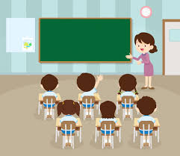
আজ আমরা শিখব
ই আর ঈ

Slide 10
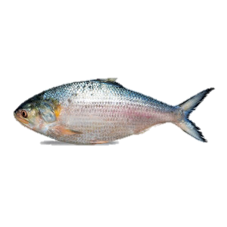
ইট আনি।
ইট
ইলিশ কিনি।
ইলিশ

Slide 11
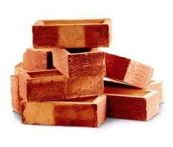
ইট
ই
ইলিশ
ই

Slide 12
ঈগল ওড়ে
ঈগল
ঈশান কোণে।
ঈশান

Slide 13
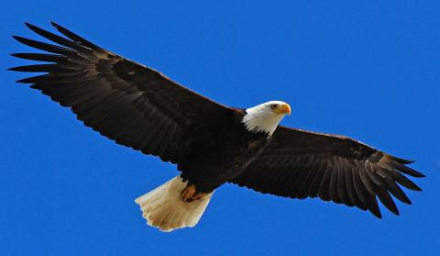
ঈগল
ঈ
ঈশান
ঈ

Slide 14
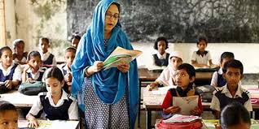
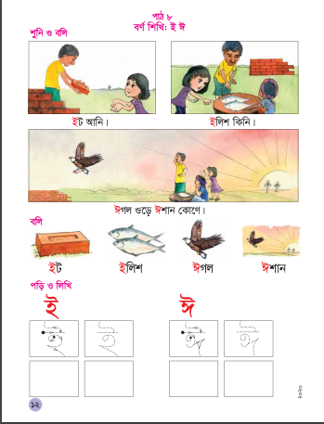
মনযোগ সহকারে শুনবে ও বলবে।
পাঠ্য বইয়ের ১২ নং পৃষ্ঠা বের করবে।
শিক্ষকের পাঠ

Slide 15
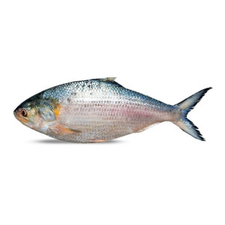
জোড়ায় কাজ
বলি
ই
ঈগল
ইট
ইলিশ
ই
ঈশান
ঈ
ঈ

Slide 16
দলে শুনি ও বলি
দলীয় কাজ
লাল
সবুজ
নীল
হলুদ
ইট আনি।
ইলিশ কিনি।
ঈগল ওড়ে
ঈশান কোণে।

Slide 17
মূল্যায়ন
ই , ঈ দিয়ে একটি করে নতুন শব্দ বল।
প্রশ্নের উত্তর বল
১। কী আনি?
২। কী কিনি?
৩।ঈগল কোথায় ওড়ে?
ইঁদুর
ঈদ

Slide 18
বাড়ির কাজ
ই এবং ঈ দিয়ে তৈরি হয় এমন কিছু শব্দ শিখে আসবে।

Slide 19
সবাইকে ধন্যবাদ
সুস্থ থেকো, ভালো থেকো,
নিরাপদে থেকো।

